Slide 1
C#視窗程式設計
CheckBox 核取方塊
講師:呂聖文

Slide 2
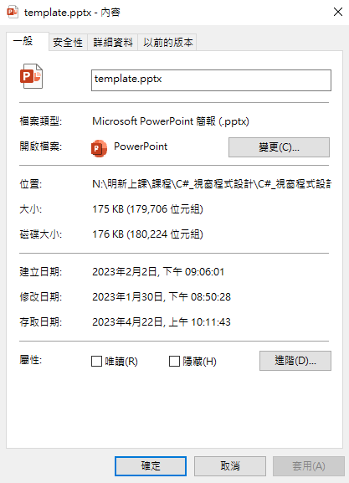
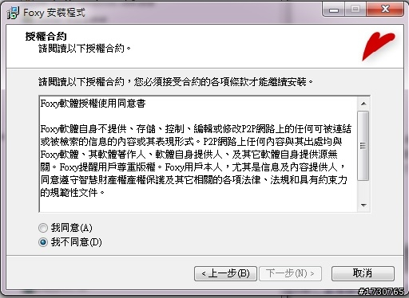
CheckBox 核取方塊
CheckBox 主要是在限有選項中讓使用者選取之元件
例如 : 檔案是否唯獨隱藏、程式安裝同意書
說明文件
https://learn.microsoft.com/zh-tw/dotnet/api/system.windows.forms.checkbox?view=windowsdesktop-7.0

Slide 3
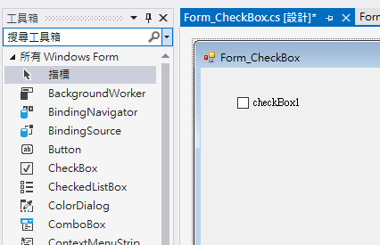
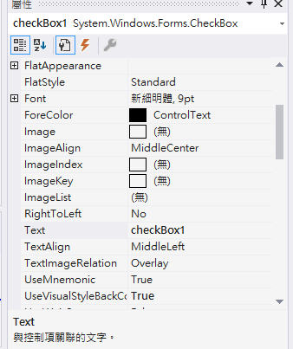
CheckBox建立元件
從工具箱拉取一個CheckBox

Slide 4
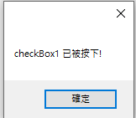
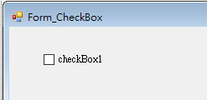
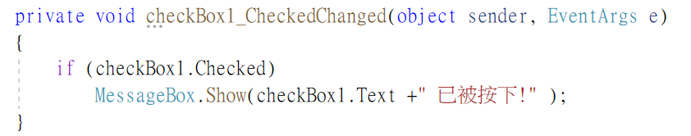
CheckBox小練習
點兩下CheckBox則會進入CheckedChange Event Function(被異動則執行)
點擊兩下
元件的Checked回傳CheckBox的狀態
打勾狀態為true 沒有打勾狀態為false

Slide 5
checkBox1.Checked

Slide 6
Thank You

